Slide 1


PERAN DAN FUNGSI KANTOR DEPAN
PERTEMUAN KE 4

Slide 2
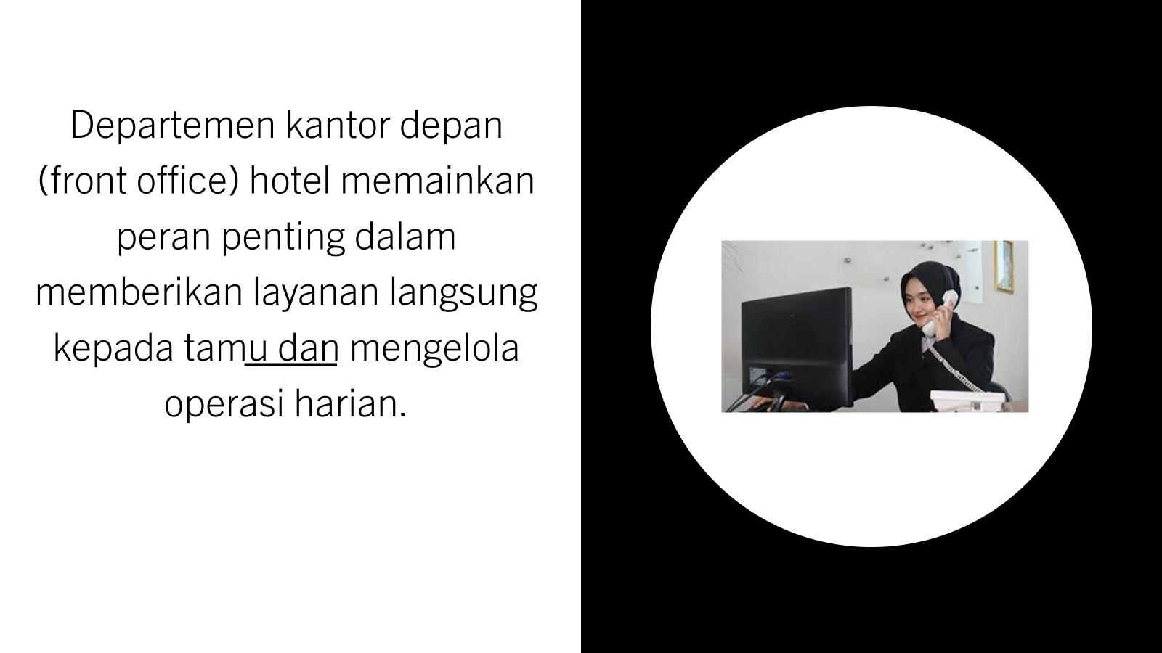
JENIS JENIS PERAN DEPARTEMEN KANTOR DEPAN HOTEL

Slide 3
JENIS JENIS PERAN DEPARTEMEN KANTOR DEPAN HOTEL
1. Front Office Manager (FOM)
Tanggung Jawab Utama:
Mengawasi semua aspek operasional kantor depan, termasuk manajemen staf dan penerapan kebijakan.
Menangani keluhan tamu dan menyelesaikan masalah yang kompleks.
Bekerja sama dengan departemen lain untuk memastikan pelayanan yang konsisten dan berkualitas tinggi.
Memantau dan melaporkan performa kantor depan dan mengevaluasi efisiensi operasional.

Slide 4
2. Assistant Front Office Manager
Tanggung Jawab Utama:
Membantu FOM dalam mengelola operasional kantor depan.
Mengawasi staf resepsionis dan memastikan kepatuhan terhadap standar layanan.
Menyusun jadwal kerja staf dan memastikan peralihan shift berjalan lancar.
Mengatasi masalah atau keluhan tamu yang tidak dapat diatasi oleh staf resepsionis.

Slide 5
3. Front Desk Supervisor
Tanggung Jawab Utama:
Memimpin dan mengawasi staf resepsionis selama shift tertentu.
Mengatur tugas harian staf dan memastikan bahwa layanan check-in/check-out dilakukan dengan efisien.
Menangani masalah operasional yang muncul selama shift dan memberikan dukungan langsung kepada tamu.
Menyusun laporan operasional dan memantau kinerja staf.

Slide 6
4. Receptionist / Front Desk Agent
Tanggung Jawab Utama:
Melakukan check-in dan check-out tamu.
Mengelola reservasi kamar dan menjawab pertanyaan tentang ketersediaan kamar dan tarif.
Menyediakan informasi tentang fasilitas hotel dan atraksi lokal.
Mengelola sistem pemesanan dan memastikan data tamu akurat.

Slide 7
5. Concierge
Tanggung Jawab Utama:
Membantu tamu dengan permintaan khusus seperti pemesanan restoran, tiket acara, dan rekomendasi lokal.
Menyediakan informasi dan saran tentang aktivitas di area sekitar hotel.
Mengatur dan memenuhi permintaan tamu terkait pengalaman lokal dan aktivitas khusus.
Menjaga hubungan baik dengan penyedia layanan lokal untuk mendapatkan penawaran terbaik untuk tamu.

Slide 8
6. Night Auditor
Tanggung Jawab Utama:
Melakukan audit harian pada transaksi keuangan dan memastikan semua catatan keuangan akurat.
Memproses laporan akhir hari dan menangani transaksi pembayaran malam hari.
Menangani check-in/check-out malam hari serta permintaan dan masalah tamu yang terjadi pada malam hari.
Menyusun laporan keuangan harian dan memberikan informasi kepada manajemen.

Slide 9
7. Bellhop / Porter
Tanggung Jawab Utama:
Membantu tamu dengan barang bawaan mereka dan mengantarkan bagasi ke kamar tamu.
Menyediakan bantuan untuk memuat dan membongkar barang dari kendaraan tamu.
Menawarkan layanan tambahan seperti pengantaran barang dan membantu dengan pengaturan kamar.
Menyambut tamu dan membantu mereka dalam proses check-in dengan membawa barang ke kamar.

Slide 10
8. Reservation Agent
Tanggung Jawab Utama:
Mengelola pemesanan kamar melalui telepon, email, atau sistem reservasi online.
Menyediakan informasi mengenai tarif, ketersediaan kamar, dan kebijakan hotel.
Menangani perubahan dan pembatalan reservasi.
Menyimpan dan mengelola data reservasi dengan akurat.

Slide 11
9. Guest Services Agent
Tanggung Jawab Utama:
Menangani permintaan khusus dan kebutuhan tambahan dari tamu yang mungkin tidak dapat diakomodasi oleh staf lainnya.
Menyediakan layanan tambahan untuk meningkatkan pengalaman tamu, seperti pengaturan khusus atau kebutuhan pribadi.
Mengelola dan merespons permintaan dan keluhan tamu dengan cara yang cepat dan efektif.

Slide 12
10. Call Center / Reservation Specialist
(jika ada)
Tanggung Jawab Utama:
Mengelola panggilan telepon dan komunikasi untuk reservasi kamar.
Menyediakan dukungan pelanggan untuk pertanyaan terkait pemesanan dan informasi hotel.
Memproses dan mengelola reservasi dari berbagai saluran komunikasi.
Menangani perubahan dan pembatalan reservasi serta memastikan akurasi data.

Slide 13
11. Night Shift Staff (jika ada)
Tanggung Jawab Utama:
Menyediakan layanan pada malam hari termasuk check-in dan check-out tamu yang tiba larut malam.
Menangani permintaan tamu dan masalah yang terjadi selama malam hari.
Memastikan bahwa operasional malam hari berjalan dengan lancar dan melaporkan masalah kepada manajemen jika diperlukan

Slide 14
Fungsi Umum dalam Departemen Kantor Depan:
Check-In/Check-Out: Proses pendaftaran tamu saat tiba dan proses keluar saat meninggalkan hotel.
Reservasi: Pengelolaan pemesanan kamar, baik secara langsung maupun melalui berbagai saluran pemesanan.
Layanan Tamu: Menyediakan informasi, bantuan, dan layanan tambahan untuk memenuhi kebutuhan tamu.
Manajemen Kasir: Pengelolaan transaksi pembayaran dan tagihan tamu.
Koordinasi dengan Departemen Lain: Berkoordinasi dengan departemen lain seperti housekeeping dan food and beverage untuk memenuhi kebutuhan tamu dan menyelesaikan masalah operasional.

Slide 15
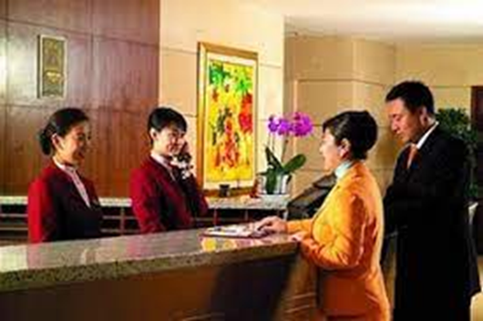
Setiap peran dalam kantor depan berkontribusi pada pengalaman tamu dan kelancaran operasional hotel, dengan tujuan untuk memberikan pelayanan yang efisien dan memuaskan bagi setiap tamu.

Slide 16
Fungsi dan tanggung jawab bagian-bagian kantor depan
Menyambut tamu dengan ramah dan sopan
Melakukan pendaftaran tamu
Mencatat uang deposit tamu
Menangani tamu yang check-out
Melayani penukaran mata uang asing ke mata uang lokal

Slide 17
Memasukkan tamu yang sudah check-in dalam satu laporan harian
Menghitung dan bertanggung jawab atas uang transaksi
Menangani keluhan tamu
Menangani barang bawaan tamu
Memberikan informasi yang dibutuhkan

Slide 18

Selain itu, front office juga memiliki tanggung jawab untuk:
Mengurus pembayaran
Mengonfirmasi reservasi tamu
Mengurus kedatangan dan kepergian tamu
Bertanggung jawab atas upselling saat check-in

Slide 19
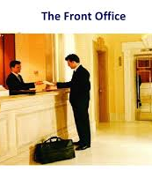
Menafsirkan dan menjaga kebijakan rumah dengan tamu
Memastikan layanan penanganan bagasi tamu berjalan dengan baik
Memastikan layanan transportasi yang efisien kepada tamu

Slide 20
HUBUNGAN DAN KERJASAMA KANTOR DEPAN
Hubungan Internal dalam Departemen Kantor Depan
Front Office Manager (FOM) dan Assistant Front Office Manager
Hubungan: FOM memimpin dan memberikan arahan strategis, sementara Assistant FOM membantu dalam mengelola operasional sehari-hari. Assistant FOM menggantikan FOM saat tidak ada dan membantu dalam supervisi staf.
Kerjasama: FOM dan Assistant FOM bekerja sama dalam menyusun jadwal, mengatasi masalah operasional, dan melakukan evaluasi kinerja staf. Mereka juga bekerja sama dalam menangani masalah tamu yang kompleks dan memastikan standar pelayanan dipatuhi.

Slide 21
B. Front Desk Supervisor dan Receptionist / Front Desk Agent
Hubungan: Front Desk Supervisor mengawasi staf resepsionis selama shift tertentu, sedangkan Receptionist / Front Desk Agent menjalankan tugas harian seperti check-in dan check-out tamu.
Kerjasama: Supervisor memberikan panduan dan dukungan kepada staf resepsionis, memantau kinerja mereka, dan menangani masalah operasional yang muncul. Receptionist melaporkan masalah dan menyelesaikan tugas yang diberikan oleh Supervisor.

Slide 22
C. Concierge dan Receptionist / Front Desk Agent
Hubungan: Concierge membantu tamu dengan permintaan khusus yang mungkin tidak ditangani oleh receptionist, seperti pemesanan restoran dan tiket acara.
Kerjasama: Receptionist sering merujuk tamu ke Concierge untuk permintaan khusus dan Concierge memberikan informasi atau dukungan tambahan kepada tamu berdasarkan permintaan dari Receptionist.

Slide 23
D. Night Auditor dan Front Desk Staff
Hubungan: Night Auditor melakukan audit keuangan dan menangani check-in/check-out malam hari, sedangkan Front Desk Staff menjalankan tugas-tugas resepsionis selama malam hari.
Kerjasama: Night Auditor berkoordinasi dengan Front Desk Staff untuk memastikan proses check-in/check-out malam hari berjalan lancar dan untuk menyelesaikan transaksi serta laporan keuangan akhir hari.

Slide 24
E. Kantor Depan dan Human Resources (HR)
Hubungan: HR bertanggung jawab untuk rekrutmen, pelatihan, dan kesejahteraan karyawan yang berhubungan langsung dengan staf kantor depan.
Kerjasama: Kantor depan bekerja sama dengan HR dalam proses perekrutan, pelatihan staf baru, dan menangani masalah terkait karyawan seperti absensi dan konflik.

Slide 25
F. Kantor Depan dan Security
Hubungan: Security memastikan keselamatan tamu dan keamanan properti hotel.
Kerjasama: Kantor depan berkoordinasi dengan security untuk menangani masalah keamanan, melaporkan kejadian yang mencurigakan, dan memastikan prosedur keamanan diikuti selama shift.

Slide 26
G. Kantor Depan dan IT (Information Technology)
Hubungan: IT mendukung sistem teknologi informasi yang digunakan oleh kantor depan, seperti sistem manajemen hotel (PMS) dan sistem komunikasi.
Kerjasama: Kantor depan bekerja sama dengan IT untuk memastikan sistem berfungsi dengan baik, menangani masalah teknis, dan menerima pelatihan tentang penggunaan sistem.

Slide 27
Komunikasi dan Koordinasi
Briefing dan Meeting: Pertemuan reguler antara anggota staf kantor depan, seperti shift briefing atau rapat mingguan, membantu memastikan semua orang berada pada halaman yang sama mengenai kebijakan, masalah operasional, dan umpan balik tamu.
Sistem Manajemen: Penggunaan sistem manajemen hotel (PMS) yang terintegrasi memungkinkan berbagai bagian kantor depan dan departemen lain untuk berbagi informasi dengan cepat dan akurat.
Dokumentasi dan Laporan: Pembuatan laporan harian, catatan operasional, dan dokumentasi membantu memastikan transparansi dan mempermudah koordinasi antara berbagai bagian dan departemen.

Slide 28
Hubungan dan kerjasama yang efektif dalam departemen kantor depan dan dengan departemen lain sangat penting untuk menciptakan pengalaman tamu yang positif dan memastikan operasional hotel berjalan dengan efisien. Komunikasi yang jelas dan koordinasi yang baik antara semua bagian ini membantu dalam menyelesaikan masalah dengan cepat dan memenuhi kebutuhan tamu secara efektif.

Slide 29
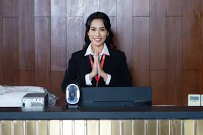

Slide 30
☺ END ☺

